Slide 1

Vuosikokous/Årsmötet 16.11.2023 klo 18.00

Slide 2
Esityslista vuosikokous 16.11.2023 klo 18.00
Kokouksen avaus.
Kokousvirkailijoiden valinta
Kokouksen laillisuus ja päätösvaltaisuus
Työjärjestyksen hyväksyminen
Vuoden 2023 toiminnanvuosikatsauksen käsittely ja hyväksyminen
Tilinpäätöksen 1.10.2022-30.9.2023 hyväksyminen ja vastuuvapauden myöntäminen edellisen tilikauden johtokunnalle ja muille tilivelvollisille
Päätetään vuoden 2024 jäsen- ja muut maksut
Hyväksytään toimintasuunnitelma ja talousarvioesitys ja talousarvion sisältämät investoinnit tilikaudelle 1.10.2023-30.9.2024
Valitaan seuran puheenjohtaja
Valitaan johtokunnan varsinaiset jäsenet erovuoroisten tilalle.
Valitaan 2 tilintarkastajaa ja 2 varatilintarkastajaa
Seuran strategian hyväksyminen
Muut asiat
Kokouksen päättäminen

Slide 3
Kutsu
Kokkolan-Golf Gamlakarleby ry:n sääntömääräinen vuosikokous järjestetään torstaina 16.11.2023 klo18.00 Mediakulmassa osoitteessa Rantakatu 10
Kokouksessa käsitellään sääntömääräiset asiat ja seuran tulevaisuuden strategia
Kokkolan-Golf Gamlakarleby ry stadgeenliga årsmötet hålls torsdagen den 16.11.2023 kl 18.00 i Mediasalen Strandgatan 10 Karleby
På årsmötet behandlas stadgeenliga ärenden samt föreningens strategi

Slide 4
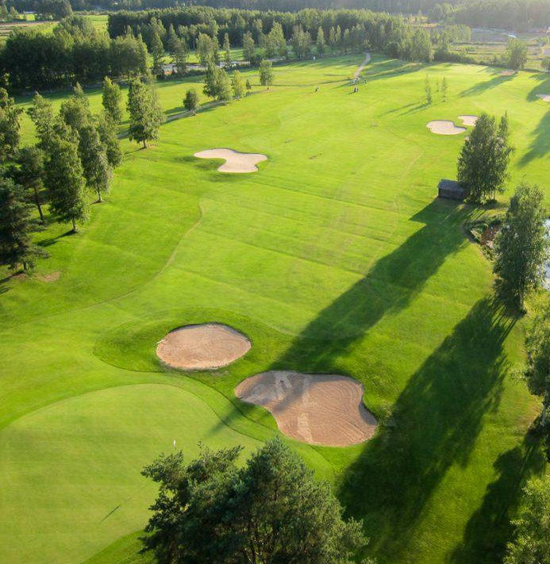
Kokouskutsu on ollut nähtävillä seuran sivuilla tiistaista 31.10.2023 alkaen.
Lisäksi kokouskutsu on ollut Kokkola-lehdessä sekä ÖT -lehdessä ke 8.11.2023

Slide 6
Kehitys lähialueilla 2023

Slide 8
Jäsenet ikäryhmittäin

Slide 11
Kuluneen kauden aikatauluja
  Range avattiin 22.4, (22.4, 13.4, 20.3, 18.4)
  Kenttä avattiin 7.5 (8.5, 8.5, 24.4,26.4)
  Kesäviheriöille 7.5, (8.5, 8.5, 8.5, 10.5)
  Kenttä suljettiin 19.10 , (10.11, 8.11,10.11, 28.10)

Slide 12
Pelaaja-ensin kyselyn sijoitus 2018-2023

Slide 13
Kohdistamalla oikean suuruisia toimenpiteitä alla oleviin kohteisiin, voimme parantaa jäsentyytyväisyyttä ( Players 1st kysely 2023)
Vastaus prosentti
Jäsenet 26%
Vieraspelaajat 34%,
Uudet pelaajat 31%
(Suomen vastaus keskiarvo n. 26%)
Positiiviset kohteet
Jäsen: Kenttä on hyvässä kunnossa, Griinien kunto
Vieraspelaaja: Kentän kunto, palvelu, griinit ja kokonaisuus
Uusi pelaaja: Mukava ympäristö
Kehitettävät kohteet
Jäsen: Ravintolan tarjonta, Johto kuuntelee
Vieraspelaaja: Leikkuujätteen keräys, range
Uusi pelaaja: Viestintä

Slide 14
Opetus
Kehitettävää: Erikoiskliniikat
Yhteenveto
Kehitys on hyvä ja oikean suuntainen
Toimintasuunnitelmat pitää olla persusteelliset ja niitä pitää seurata kauden aikana
Kentän kunto on ollut erittäin hyvä
Ravintolan tarjontaa pitää edelleen kehittää vaikkakin aukiolo ajat ruokatarjonnalle ovat suppeat.
Viestintää edelleen parannettava
Rangen ruohouloslyöntipaikat tulee merkitä selvästi

Slide 15
Keskeiset tavoitteet kaudelle 2023 olivat
Vuosikokouksen hyväksyttäväksi tulevan strategiatyön jalkautus ja seuranta
Kassavirran ja maksuvalmiuden parantaminen
Oikea-aikainen ennakoiva markkinointi ja viestintä
Junioritoiminnan jatkokehittäminen tähtiseuratason mukaisesti
Kastelujärjestelmän toteutukseen valmistautuminen
Ravintolan tason ja tarjonnan parantaminen
Valmennuksen jatkuvuuden varmistaminen.
Harjoitusalueen olosuhteiden parantaminen
Energiaratkaisujen kartoittaminen

Slide 16
Toimintakatsaukset toimikunnittain
On ollut näkyvillä seuran sivuilla

Slide 17
Esityslista § 5
Hyväksytään johtokunnan esittämä toiminnan vuosikatsaus tilikaudelta 1.10.2022-30.9.2023

Slide 21
§ 6
Tilintarkastajien lausunto:
  ”Lausuntonamme esitämme, että tilinpäätös antaa oikean ja riittävän kuvan yhdistyksen toiminnan tuloksesta ja taloudellisesta asemasta Suomessa voimassa olevien tilinpäätöksen laatimista koskevien säännösten mukaisesti ja täyttää lakisääteiset vaatimukset.”
Johtokunta esittää, että hyväksytään tilikauden 1.10.2022-30.9.2023 tilinpäätös ja myönnetään vastuuvapaus johtokunnalle ja muille tilivelvollisille

Slide 22
Keskeiset tavoitteet 2024
Vuosikokouksen hyväksyttäväksi tulevan strategiatyön jalkautus ja seuranta
Kassavirran ja maksuvalmiuden edelleen parantaminen
Oikea-aikainen ennakoiva markkinointi ja viestintä
Junioritoiminnan jatkokehittäminen tähtiseuratason mukaisesti
Kastelujärjestelmän jatkon toteutuksen selvittely
Ravintolan tason ja tarjonnan parantaminen
Valmennuksen jatkuvuuden varmistaminen.
Players First tulosten pitäminen nykyisellä tasolla (omat jäsenet ja vieraspelaajat) ja uusien jäsenten antaman arvion parantaminen

Slide 23
Toimintasuunnitelmat toimikunnittain
On ollut nähtävillä seuran sivuilla

Slide 24
Kokkolan Golf Hinnasto 2024 (alv % muuttuu 10% uusi alv 14%)
Jäsen- ja pelimaksut maksetaan verkkokaupassa (oma nexgolf sovellus), Jäsenmaksut tulee maksaa 31.12.2023 mennessä ja pelimaksut viimeistään 31.3.2024
Jäsenmaksu 100€ ( jäsenmaksu 120€ jos maksaa eräpäivän jälkeen)
Tulee olla maksettu 31.12.2023 ( ei voi maksaa liikuntaeduilla)
Greenfee 35€
Kilpailumaksu 45€ ( norm. klubikisat)
Täyspaketti 685€ (ei sisällä jäsenmaksua)
-5% aikaisen maksajan etu, 650€ (maksetaan ennen 31.12.2023)
Carduetu ( Pohjanmaan seurojen etukortti)
Kilpailumaksu 12€ (norm. klubikisat)
Vieraspelaaja- 50%
Ysipaketti 465€( ei sisällä jäsenmaksua)
Kilpailumaksu 15€ (norm. klubikisat)
9r per päivä
Lisäkierrokset 20€/9r
Kymppikortti 315€ ( ei sisällä jäsenmaksua)
Kilpailumaksu 30€ ( norm. klubikisat) , ( ei vähennetä kierroksia)
Vitoskortti 175€( ei sisällä jäsenmaksua)
Kilpailumaksu 30€ ( norm. klubikisat) , ( ei vähennetä kierroksia)

Slide 25
Aloituspaketti 400€(sis. alkeiskurssin, jäsenyyden sekä täyspaketin)
Carduetu ( Pohjanmaan seurojen etukortti)
Kilpailumaksu 12€ (norm. klubikisat)
2v Jatkajan paketti 500€( ei sisällä jäsenmaksua)
Carduetu ( Pohjanmaan seurojen etukortti)
Kilpailumaksu 12€ (norm. klubikisat)
Superpelipaketti 980€ ( ei sisällä jäsenmaksua)
Carduetu ( Pohjanmaan seurojen etukortti)
Kilpailumaksu 0€ (norm. klubikisat)
Vieraspelaajaa- 50%
Bägipaikka ( tarkista paikansaatavaus ennen maksua)
Greencard kurssi 150€

Slide 26
Ikä 16-22v.
Jäsenmaksu 100€
Tulee olla maksettu 31.12.2023( ei voi maksaa liikuntaeduilla)
Greenfee 30€
Kilpailumaksu 40€ ( norm. klubikisat)
Nuoriso Täyspaketti 250€( ei sisällä jäsenmaksua)
Carduetu ( Pohjanmaan seurojen etukortti)
Kilpailumaksu 12€ (norm. klubikisat)
Vieraspelaaja -50%
Nuoriso Kymppikortti 165€ ( ei sisällä jäsenmaksua)
Kilpailumaksu 30€ ( norm. klubikisat) , ( ei vähennetä kierroksia)
Nuoriso Vitoskortti 60€( ei sisällä jäsenmaksua)
Kilpailumaksu 30€ ( norm. klubikisat) , ( ei vähennetä kierroksia)
Aloitus paketti 300€(sis. alkeiskurssin, jäsenyyden sekä täyspaketin)
Carduetu ( Pohjanmaan seurojen etukortti)
Kilpailumaksu 12€ (norm. klubikisat)
Greencard kurssi 100€

Slide 27
Ikä 1-15v.
Junnu Täyspaketti 50€ ( ei sisällä jäsenmaksua )
-50% kisamaksuista
Junnu aloituspaketti 150€ (sis. alkeiskurssin, jäsenyyden sekä täyspaketin)
-50% kisamaksuista
Greencard kurssi 100€
Muut
Kilpailuhinnat alkaen 12€(klubikisat ei sisällä ruokailua)
Greenfee 60€
Auto kausivuokra 350€
Kausi kahvit 150€
Simulaattori 10€/tunti
Bägipaikat ( Hinnat 35€ -75€ )

Slide 29
Investoinnit 2024
Kastelujärjestelmän pumput 40.000,00 euroa

Slide 30
§ 7 ja 8
§ 7: Johtokunta esittää, että kauden 2024 maksut hyväksytään esityksen mukaisesti
§ 8: Johtokunta esittää, että hyväksytään esityksen mukaisesti tilikaudelle 1.10.2023-30.9.2024
    Talousarvio ja sen sisältämät investoinnit
    Toimintasuunnitelma

Slide 31
§ 9
Valitaan seuralle puheenjohtaja vuosille 2024-2026
  Erovuorossa: puheenjohtaja Krister Höglund. Krister Höglund on ilmoittanut, että ei ole käytettävissä.
  Ehdollepanotoimikunta esittää, että seuran uudeksi puheenjohtajaksi valitaan seuran nykyinen varapuheenjohtaja Johan Aspegren.
    …

Slide 32
§ 10
Valitaan seuralle tarvittavat johtokunnan jäsenet
  Varsinaisista jäsenistä erovuorossa ovat Matti Valavaara ja Petri Kaustinen. Matti Valavaara on ilmoittanut, että ei ole käytettävissä.
  Ehdollepanotoimikunta esittää, että johtokunnan varsinaisiksi jäseniksi kaudelle 2024-2026 valitaan Petri Kaustinen ja Ari Seppälä.
  Johan Aspegrenin jäljelle olevalle kaudelle 2024-2025 toimikunta ehdottaa valittavaksi Juha Puskalaa.

Slide 33
§ 11
Ehdotetaan tilintarkastajaksi KHT-yhteisö Ernst & Young Oy, päävastuullisena tilintarkastajanaan KHT Anders Forsström ja toiseksi tilintarkastajaksi KHT Anders Mattsson.
Ehdotetaan varsinaisten tilintarkastajien varalle KHT Kristian Berg sekä KHT Christoffer Granholm.

Slide 34
Strategian esittely §12
Esityskalvot

Slide 35
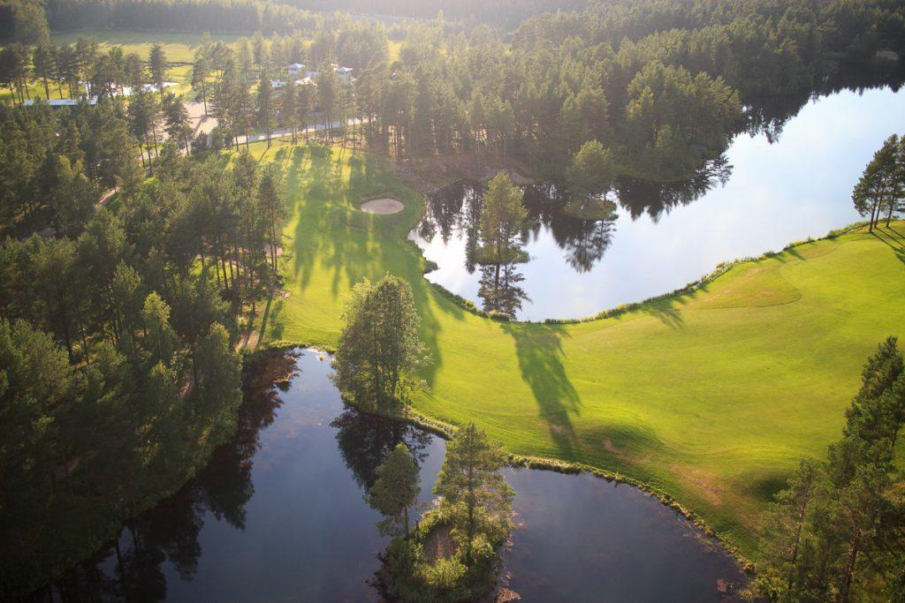
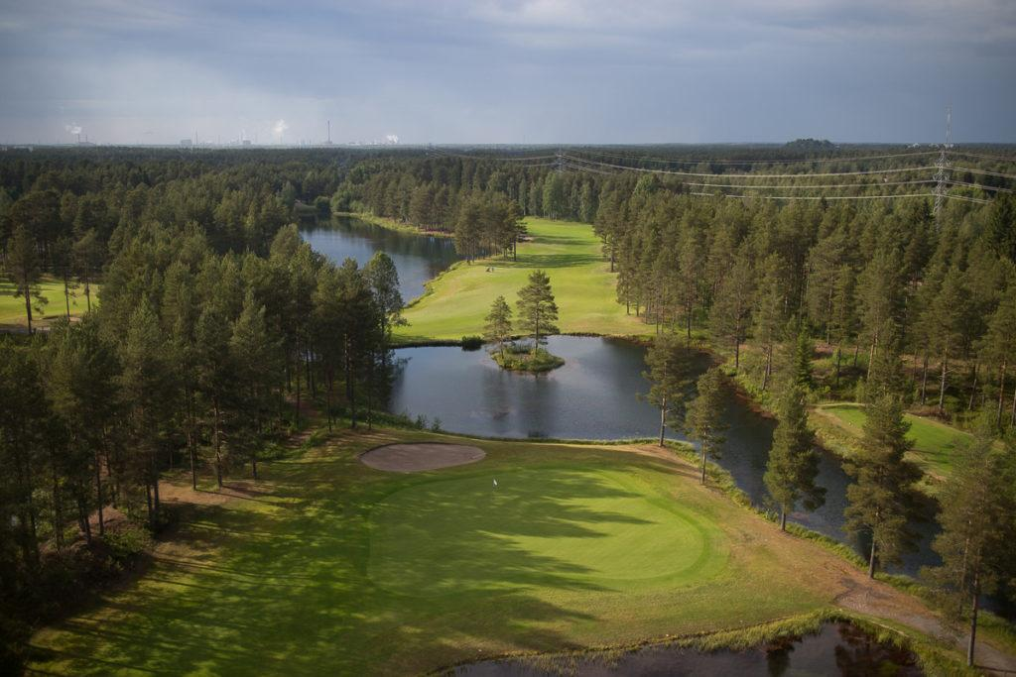
Strategia

Slide 36
Arvot
Pelaajalähtöisyys
Avoin & osallistava
Tasavertaisuus
Rohkeus kehittää ja uudistaa
Kestävä tulevaisuus

Slide 37
Missio
Kokkolan Golf mahdollistaa liikunnallisen elämäntavan kaikenikäisille hyvässä seurassa

Slide 38
Visio
Kokonaisvaltainen pelikokemus Suomen kauneimmalla puistokentällä

Slide 39
Strategiset valinnat/menestystä tukevat askeleet
Talouden turvaaminen
Junioritoiminnan kehittäminen
Parasta palvelua
Sitoutunut jäsenistö
Tiedolla johtaminen
Viestintä ja markkinointi
Investoinnit
Ympäristö
Mun tapa pelata
Kentänhoidon standardit

Slide 40
Isoimmat tulevat investoinnit
Talouden turvaaminen
Junioritoiminnan kehittäminen
Parasta palvelua
Sitoutunut jäsenistö
Tiedolla johtaminen
Viestintä ja markkinointi
Investoinnit
Ympäristö
Mun tapa pelata
Kentänhoidon standardit

Slide 41
Isoimmat investoinnit järjestys

Slide 42
§ 13 muut asiat
Vuosikokoukselle ei ole tuotu muita asioita käsiteltäväksi

Slide 43
§ 14
Kokouksen päättäminen

Slide 44
Kiitos kokouksesta

